Slide 1
Ch19 대규모 텐서플로우 모델 훈련과 배포
2024-11-30
송태영

Slide 2
목차
텐서플로 모델 서빙
텐서플로 서빙 설치하고 시작하기
RESTC API로 TF 서빙하고 쿼리하기
gRPC API로 TF 서빙하고 쿼리하기
모바일 또는 임베디드 디바이스에 모델 배포하기
웹 페이지에서 모델 실행하기
계산 속도를 높이기 위해 GPU 사용하기
다중 장치에서 병렬 실행하기
다중 장치에서 모델 훈련하기
모델 병렬화
데이터 병렬화
미러드 전략
중앙 집중적인 파라미터를 사용
대역폭 포화
분산 전략 API를 사용한 대규모 훈련

Slide 3
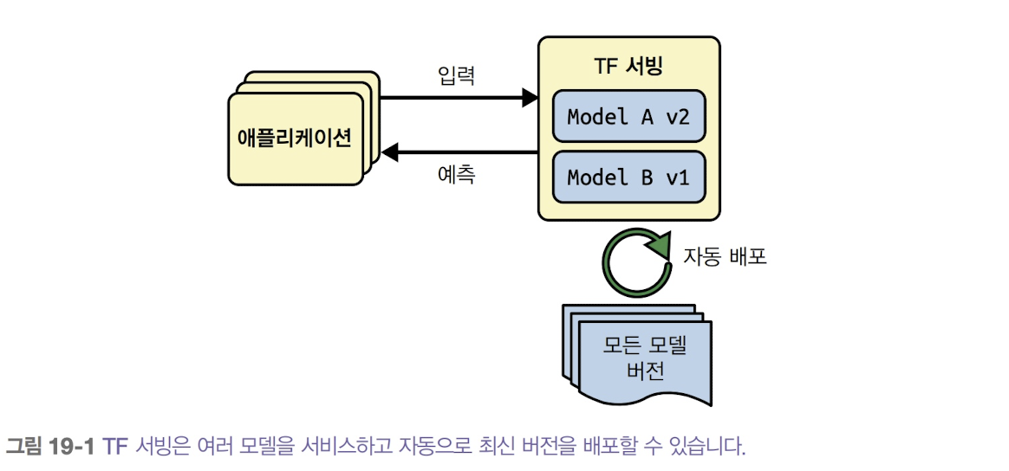
1. 텐서플로 모델 서빙
모델 서빙의 필요성
시스템 규모 확장: 단순 predict() 호출에서 별도 서비스화 필요.
역할: REST/gRPC API로 예측 요청 처리, 모델과 시스템 분리.
모델 서빙의 장점
독립성: 모델과 시스템 분리로 안정적 운영.
유연성: 모델 버전 교체 및 서비스 확장 용이.
테스트 단순화: A/B 테스트와 동일 모델 유지 용이.
TensorFlow Serving의 기술적 특징
C++ 기반: 고성능과 효율성 제공.
높은 부하 처리.
여러 모델 서비스.
최신 모델 자동 배포.
필수 준비:
모델을 SavedModel 포맷으로 변환.

Slide 4
1.1 텐서플로 서빙 설치하고 시작하기
Code 참조

Slide 5
1.1.1 RESTC API로 TF 서빙하고 쿼리하기
Code 참조

Slide 6
1.1.2 gRPC API로 TF 서빙하고 쿼리하기
Code 참조

Slide 7
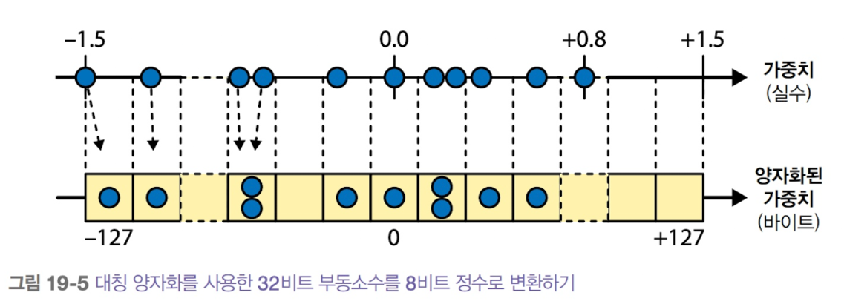
2. 모바일 또는 임베디드 디바이스에 모델 배포하기
개념 :
머신러닝 모델이 디바이스에서 실행되도록 최적화하여 데이터 소스와 가까운 곳에서 동작.
장점
오프라인 동작: 인터넷 연결 없이도 스마트 기능 유지.
지연 시간 감소: 서버 의존도 축소 → 속도 및 효율성 향상.
개인 정보 보호: 데이터가 디바이스에만 저장.
단점
리소스 한계: 디바이스의 제한된 컴퓨팅 성능.
모델 크기 제약: 큰 모델 실행 어려움.
성능 저하: RAM/CPU 과다 사용 → 배터리 소모 증가.
모델 크기 축소 방법
반정밀도 숫자 사용 (Half-float):
32비트 → 16비트로 변경.
모델 크기 절반 감소 및 GPU RAM 사용량 절감.
가중치 양자화 (Quantization):
Post-training Quantization:
가중치를 8비트 정수로 변환.
모델 크기 4배 축소, RAM 사용량 절약.
정수 계산으로 CPU/전력 효율 증가.
활성화 출력 양자화:
활성화 값 범위를 최적화하여 전력 소비 절감 및 속도 증가.

Slide 8
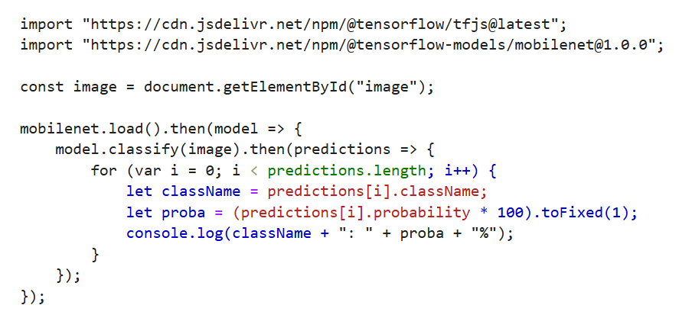
3. 웹 페이지에서 모델 실행하기
브라우저에서 모델 실행의 장점
느린 네트워크 상황에서 유용:
클라이언트 측 모델 실행으로 안정적인 앱 작동 가능.
예: 오프라인 웹사이트(등산객 등).
응답 속도 향상:
서버 쿼리 불필요 → 빠른 예측 및 웹사이트 속도 개선.
예: 온라인 게임.
데이터 보안:
비공개 데이터를 브라우저에서 처리하여 개인 정보 보호.
TensorFlow.js(TFJS) 활용
TensorFlow.js 소개:
자바스크립트 기반 머신러닝 라이브러리.
브라우저에서 TFLite 모델 실행 가능.
활용 사례:
사전 훈련된 모델(MobileNet 등) 로드.
이미지 분류, 예측 등 다양한 작업 수행.

Slide 9
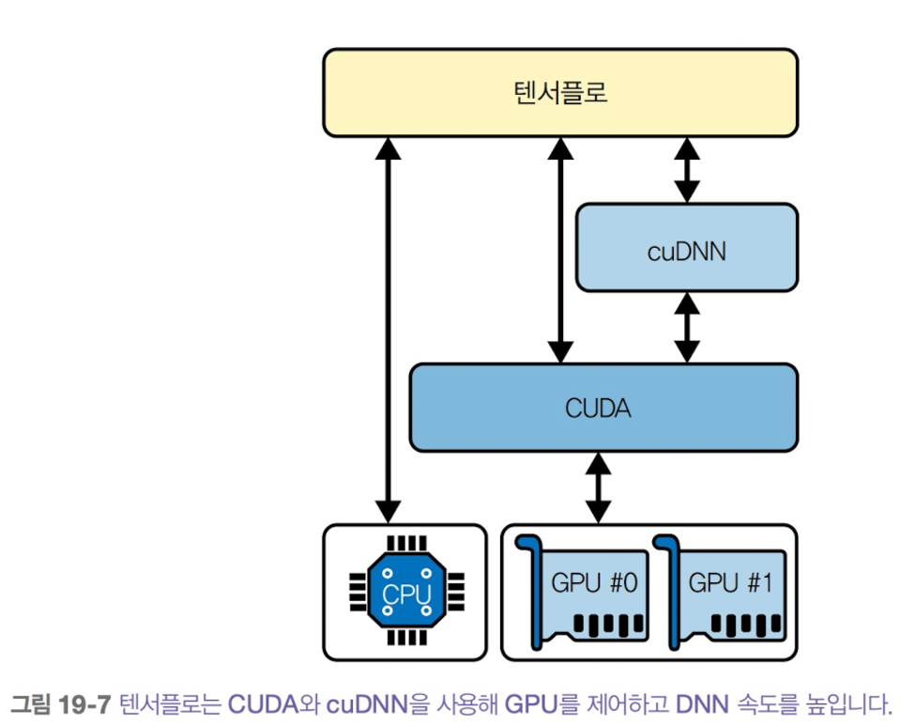
4. 계산 속도를 높이기 위해 GPU 사용하기
배경
대규모 신경망을 CPU만으로 훈련 시 시간이 오래 걸림.
GPU 사용으로 훈련 시간을 단축 가능.
GPU 사용의 이점
훈련 시간 단축: 몇 시간 → 몇 분으로 감소.
빠른 모델 실험: 데이터 업데이트 및 반복 주기 가속.
Nvidia GPU 설정
Nvidia 드라이버 및 CUDA 설치:
GPU 연산을 지원하는 소프트웨어 개발 도구.
cuDNN 라이브러리:
DNN 연산 가속 → 추론 및 학습 속도 향상.
Nvidia 딥러닝 SDK 및 개발자 계정 필요.

Slide 10
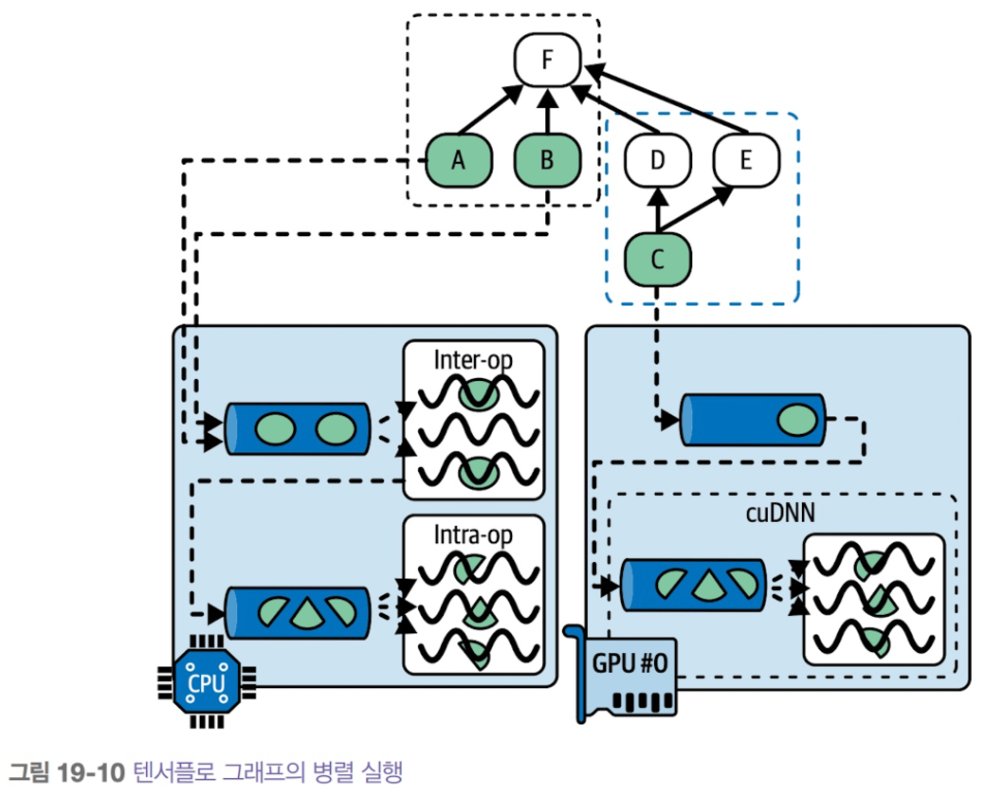
4.1 다중 장치에서 병렬 실행하기
병렬 처리 개요
TensorFlow는 여러 장치를 활용해 연산을 분산 처리.
연산 간 의존성 분석 후 병렬 실행을 효율적으로 관리.
CPU 병렬 처리
Inter-op 스레드 풀: 연산을 여러 CPU 코어에서 병렬로 실행.
Intra-op 스레드 풀: 연산 내부를 다중 스레드로 처리.
GPU 병렬 처리
CUDA/cuDNN 활용: GPU 연산을 병렬로 실행.
GPU는 자체 스레드 풀로 빠른 병렬 처리가 가능.
실행 과정
의존성 없는 연산(A, B, C)은 평가 큐에 추가되어 병렬 처리.
이후 의존성이 해소된 연산(D, E, F) 순차 실행.
효율적인 병렬 훈련
여러 GPU 활용:
GPU마다 모델 배치 → 병렬 훈련으로 속도 향상.
CUDA_DEVICE_ORDER 및 CUDA_VISIBLE_DEVICES로 GPU 지정 가능.
GPU와 CPU 협업:
GPU: 모델 훈련, CPU: 데이터 전처리.
prefetch()로 데이터 준비 시간 절감.
CNN 병렬 처리:
입력 데이터를 나눠 각 GPU에서 처리 후 결과 통합.
앙상블 모델:
개별 모델 병렬 훈련 → 결과 통합으로 예측 성능 향상.

Slide 11
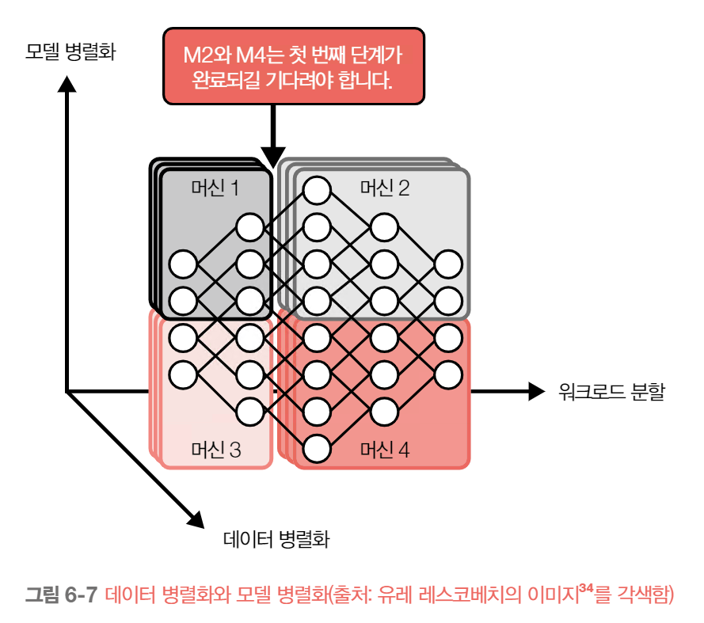
5. 다중 장치에서 모델 훈련하기
다중 장치에서 모델을 훈련하는 두 가지 방법:
모델 병렬화 (Model Parallelism)
하나의 모델을 여러 장치에 나누어 분할하여 각 장치가 모델의 일부를 처리.
데이터 병렬화 (Data Parallelism)
동일한 모델 복사본을 여러 장치에 배치하고, 데이터를 나누어 각 장치에서 병렬로 처리.
출처 : 머신러닝 시스템 설계

Slide 12
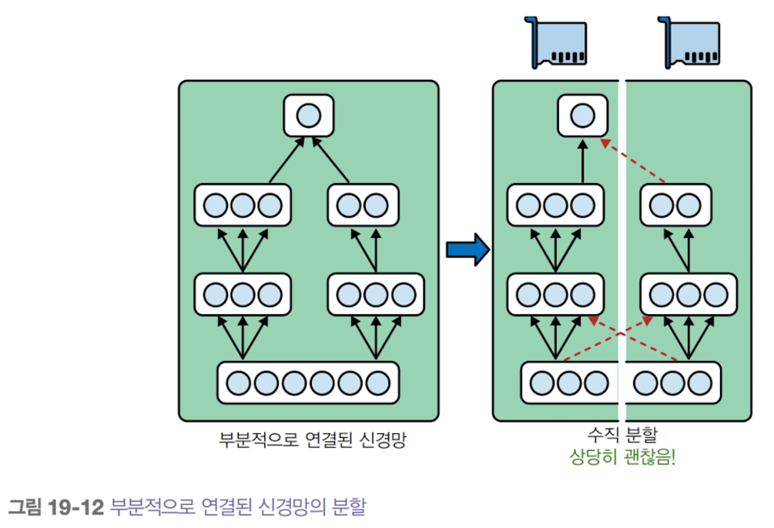
5.1 모델 병렬화
개념
모델의 각 부분을 여러 장치에 나누어 병렬적으로 실행.
장점
특정 신경망 구조에서 효율적:
예: 합성곱 신경망(CNN)의 부분 연결 특성을 활용한 병렬화 가능.
단점
통신 지연:
장치 간 빈번한 통신으로 속도 저하 발생.
의존성 문제:
각 층이 이전 층의 출력을 기다려 병렬 효율성 제한.
구현 복잡성:
병렬 실행을 위한 설정 및 조율이 복잡.
적용 사례
순환 신경망 (RNN/LSTM):
병렬화 비효율 → 단일 GPU 처리 권장.
합성곱 신경망 (CNN):
부분 연결 구조로 병렬화 효율성 상대적으로 높음.
병렬화의 효율성을 활용하려면 신경망 구조와 적용 방법을 고려해야 합니다!

Slide 13
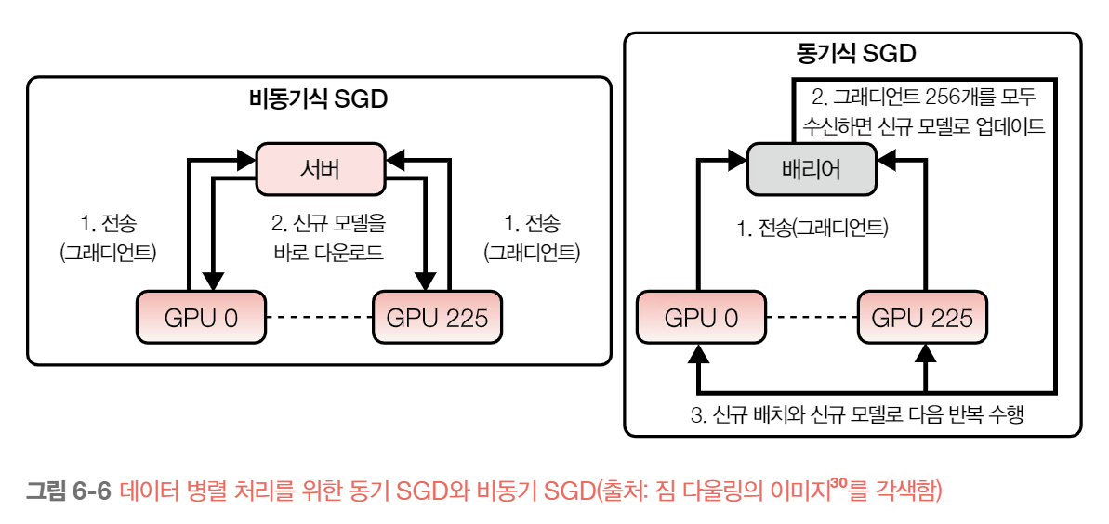
5.2 데이터 병렬화
개념
동일한 모델을 여러 장치에 배치.
각 장치에 다른 미니배치를 할당해 병렬 훈련.
SPMD(Single Program, Multiple Data) 접근 방식.
각 장치의 그레디언트 평균화로 모델 파라미터 업데이트.
장점
효율성:
병렬화 구현이 간단하며, 통신 비용이 적음.
확장성:
장치(GPU) 추가 시 병렬 처리 능력 향상.
단점
통신 오버헤드:
결과 통합 및 평균화 시 발생 가능.
데이터 불균형 및 동기화 문제:
성능 저하 요인.
출처 : 머신러닝 시스템 설계

Slide 14
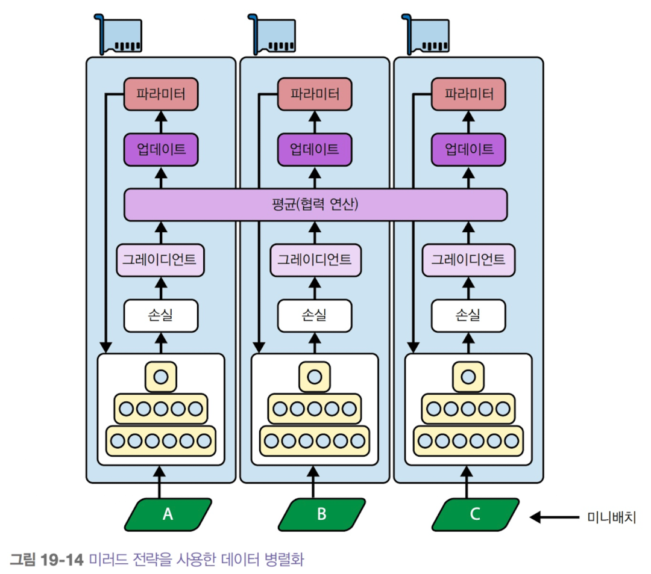
5.2.1 미러드 전략
개념
모든 GPU에 동일한 모델 파라미터 복사본을 생성하여 동일 상태 유지.
장점
효율성:
단일 머신에서 효과적.
동일 상태 유지:
모든 GPU가 동일한 파라미터로 훈련.
알고리즘: 올리듀스(AllReduce)
모든 GPU에서 계산된 그레디언트 평균을 효율적으로 계산.
결과를 모든 GPU에 배포.
분산 환경에서 평균, 합, 최댓값 등을 계산하는 리듀스 연산 수행.
리듀스(Reduce) 연산은 분산 컴퓨팅에서 여러 데이터를 하나의 값으로 집계하는 연산을 의미
한계
통신 비용:
노드 간 올리듀스 수행 시 발생 가능.

Slide 15
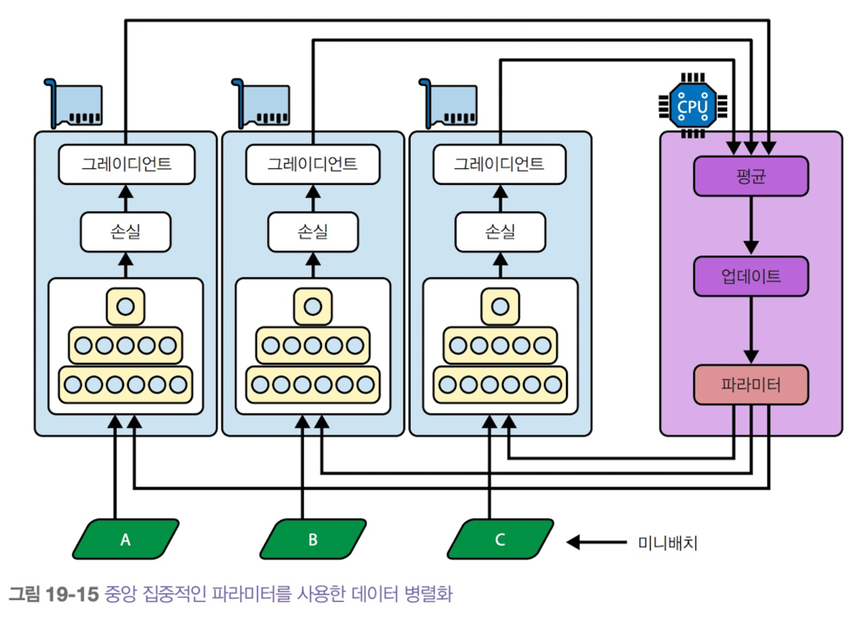
5.2.2 중앙 집중적인 파라미터를 사용 1/2
개념
파라미터 서버(Parameter Server)를 사용해 모델 파라미터를 저장 및 관리.
동기 업데이트와 비동기 업데이트 방식 사용 가능.
동기 업데이트 (Synchronous Update)
작동 방식:
모든 워커에서 그레디언트 계산 → 평균화 → 파라미터 업데이트.
업데이트된 파라미터를 모든 워커에 복사.
장점:
모든 워커가 동일한 모델 파라미터로 작업.
단점:
느린 워커 병목현상 발생 가능.
최적화 방법 (Tip)
느린 워커 일부를 제외하고 빠른 워커들로만 평균 그레디언트 계산.
예: 20개 워커 중 느린 10%를 제외하고 나머지 18개로 작업.

Slide 16
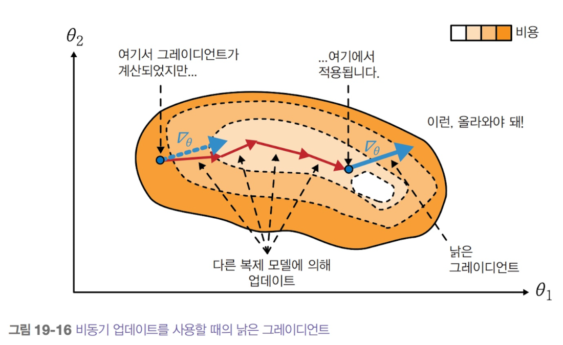
5.2.2 중앙 집중적인 파라미터를 사용 2/2
비동기 업데이트
개념
복제 모델이 독립적으로 그레디언트 계산 후 즉시 모델 파라미터 업데이트.
동기화 과정 없이 각 복제 모델이 독립적으로 작업 수행.
장점
효율성:병렬 처리 극대화 → 더 많은 훈련 스텝을 빠르게 실행.
대역폭 감소:동기화 지연 제거로 통신 비용 절감.
단점
불안정성:낡은 그레디언트(stale gradient) 문제 → 수렴 속도 저하 및 학습 곡선 불안정.
균형 문제:특정 복제 모델의 과도한 업데이트로 방향성 불일치 가능.
해결 방법
학습률 감소: 업데이트로 인한 불안정 완화.
낡은 그레디언트 무시: 오래된 그레디언트 폐기.
미니배치 크기 조정: 균형 유지.
준비 단계 도입: 초기 몇 에포크는 단일 모델로 안정적으로 훈련.

Slide 17
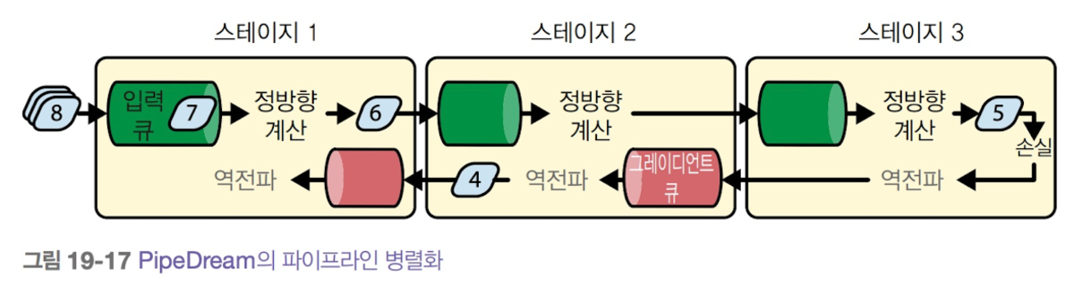
5.3 대역폭 포화
문제 정의
훈련 시 GPU와 중앙 서버 간 파라미터 및 그레이디언트 전송으로 대역폭 포화 발생.
병렬 작업에서 네트워크 속도 제한으로 성능 향상 어려움.
대규모 모델의 영향
그레이디언트 크기 증가로 대역폭 문제 심화.
예시:
신경망 번역: GPU 8개 → 6배 속도 증가.
이미지넷: GPU 50개 → 32배 속도 증가.
랭크브레인: GPU 500개 → 300배 속도 증가.
해결 방법: PipeDream 시스템
모델 병렬화 + 데이터 병렬화 결합.
스테이지(Stage) 분할:
모델을 여러 부분으로 나눠 독립적으로 훈련.
비동기 처리:
데이터 및 그레이디언트를 병렬로 처리.
미리보기 전략:
대역폭 부담 완화.

Slide 18
6. 분산 전략 API를 사용한 대규모 훈련
Code 참조

Slide 19
Q&A

